Slide 1
O‘zbek tili
9-sinf
Mavzu: O‘zbekiston sporti (Holning turlari va ifodalanishi)

Slide 2
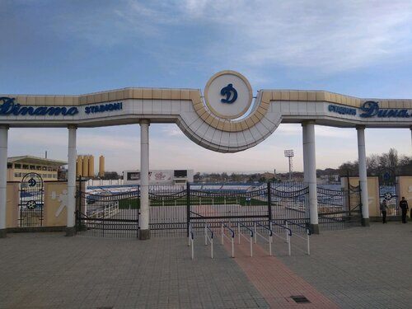
Savollarga javob bering
– Ayting-chi, siz sportga qiziqasizmi?
– Sportning qaysi turlarini bilasiz?
– O‘zbekiston qadimiy sport turlaridan qaysilarini bilasiz?
– O‘zbekistonda sportning qaysi turlari rivojlangan?
– O‘zbek bokschilaridan kimlarni bilasiz?
– Siz sportning qaysi turini yoqtirasiz?
– Siz o‘zbek chempionlarini bilasizmi?

Slide 3
Takrorlash
Holning ma’no turlari
O‘rin
payt
ravish
daraja-
miqdor
maqsad
sabab

Slide 4
Maqsad holi
Ish-harakatning maqsadini bildirib, nima uchun?, nima
maqsadda?, nima qilgani? kabi so‘roqlarga javob bo‘lgan hol
maqsad holi deyiladi.
Masalan: O‘quvchilar imtihon topshirgani keldilar. Hammani kuldirish uchun shunday antiqa kiyindi.

Slide 5
3- mashq. (71-bet)
Nuqtalar o‘rniga maqsad ma’nosini ifodalovchi so‘zlar va
qo‘shimchalarni qo‘yib, gaplarni ko‘chiring.
1. Yozning issiq bir kunida, qo‘zi bordi suv ich… .
2. Inshoni bugun yoz… edim.
3. Kuz kelgach, dehqon daladagi hosilni tezroq yig‘ish… shoshildi.
4. O‘qituvchi bir-ikki soat dars berish … qancha tayyorlanishi kerak.
5. Chol daryo yoqasiga baliq ovla… ketibdi.
6. Uni yaxshilab davolatish … shahardan yaxshi shifokorlarni
chaqirishdi.
7. Xayrulla o‘qish … Toshkentga ketdi.

Slide 6
3- mashq.
Tekshiramiz
1. Yozning issiq bir kunida, qo‘zi bordi suv ichgani .
2. Inshoni bugun yozgan edim.
3. Kuz kelgach, dehqon daladagi hosilni tezroq yig‘ish uchun shoshildi.
4. O‘qituvchi bir-ikki soat dars berish uchun qancha tayyorlanishi kerak.
5. Chol daryo yoqasiga baliq ovlagani ketibdi.
6. Uni yaxshilab davolatish maqsadida shahardan yaxshi shifokorlarni chaqirishdi.
7. Xayrulla o‘qish maqsadida Toshkentga ketdi.

Slide 7
4-mashq. (71-72-betlar)
Gaplarni o‘qing. Maqsad holining qanday vositalar bilan ifodalanganini aniqlang.
1. Biz ilmning qal’asini olmoqqa keldik, baxtimizning sozini
chalmoqqa keldik.
2. Xolidaxon opamni ko‘rish uchun keldi.
3. U Farg‘onadan Toshkentga o‘qish uchun kelganini aytdi.
4. Tun bo‘yi uxlamaganligi uchun ko‘zlari qizargan edi.
5. Shodligidan qul Tarlon, to‘xtamadi yig‘idan.
6. Yerlar suvsizlikdan qaqrab yotar edi.
7. Ko‘rgali husningni zor-u mubtalo bo‘ldum sanga.

Slide 8
5-topshiriq
O‘qing. Tinglang. Tayanch so‘zlarni topib, lug‘at tuzing.
Milliy sport turining ahamiyati
Milliy sport turlarining barchasi ota-bobolarimizning yashash tarzi, madaniyati va dunyoqarashidan kelib chiqqan holda rivojlangan. Turli o‘yinlar va mashqlar tufayli ajdodlarimizda har qanday holatdan olib chiqadigan chaqqonlik, yakkama-yakka olishuvga xos uquv shakllangan. Milliy sport turlari va xalq o‘yinlari yoshlarni sog‘lom voyaga yetkazish, ularga ta’lim-tarbiya berishda muhim ahamiyatga ega.

Slide 9
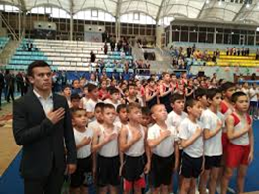
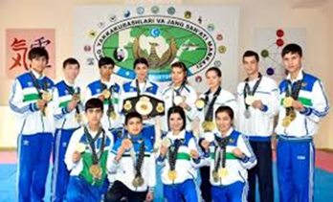
O‘qing. Tinglang.
Ayniqsa, milliy qadriyat va urf-odat- larni asrab avaylashda ularning o‘rni beqiyos. Ushbu sport turlari o‘ziga xos qadriyat sifatida avlodlardan avlodlarga o‘tib boradi. Ularni ardoqlagan yoshlar qalbida Vatanga muhabbat tuyg‘usi shakllanib boradi, xalqimizning an’ana va urf - odatlarini e’zozlash hissi yanada kuchayadi.

Slide 10
Berilgan so‘zlarning lug‘atini tuzing.
yashash tarsi –
dunyoqarashi –
ajdodlarimiz –
chaqqonlik –
xalq o‘yinlari –
milliy qadriyat –
an’ana –
e’zozlash hissi –

Slide 11
“Insert” strategiyasi metodi
«V » bilganlarimni tasdiqlaydi | «+» yangi axborot | «-» bilganlarimga zid keladi | «?» meni o‘ylan- tirib qo‘ydi

Slide 12
5-mashq. (72-bet)
Berilgan gaplardan hollarni ma’nosiga ko‘ra turlarini aniqlang. O‘rin va payt holi qatnashgan gaplarni daftaringizga ko‘chiring.
1. O‘n marta eshitgandan, bir marta ko‘rgan afzal.
2. Bunda bulbul kitob o‘qiydi. (H.O.)
3. Men o‘ylagan darajada qilisharmikan.
4. Olim stadionga bordi.
5. U orqadan qochdi.
6. Qaytishda kutubxonaga kirib o‘tamiz.
7. Boshini eggan holda kelardi.
8. Eshikni sekin ochib, ichkariga qaradi.
9. Qaytarish sharti bilan oldi.
10. Yig‘ilish uchda bo‘ladi.

Slide 13
Jadvalni to‘diring
O‘rin holi | Payt holi
Bunda bulbul kitob o‘qiydi | Yig‘ilish uchda bo‘ladi.

Slide 14
Jadvaldagi so‘zlarni ketma-ketlikda joylab, yashiringan maqollarni toping
1 | 2 | 3 | 4 | 5
Vatan | sport | bilimi | sport | shug‘ullangan
sog‘ | ostonadan | salomatlik | garovi | zo‘r
bilagi | tanda | boshlanadi | yiqar | mingni
bilan | zo‘r | sog‘lom | aql | sog‘lom
va |  | mingni | yiqar | uyg‘oq

Slide 15
Jadvaldagi so‘zlarni ketma-ketlikda joylab, yashiringan maqollarni toping
Sog‘ tanda – sog‘lom aql
Sport – salomatlik garovi.
Bilagi zo‘r birni yiqar, Bilimi zo‘r – mingni.
Sport bilan shug‘ullangan sog‘lom va uyg‘oq

Slide 16
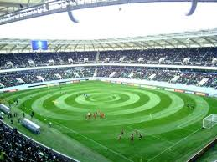
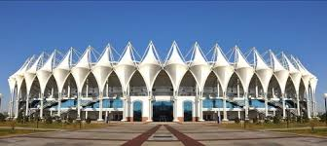
Matnni o‘qing. Tinglang.
Milliy sport majmuasi
Mustaqilligimizning 21 yilligi arafasida Toshkentda qurib bitkazilgan “Milliy” sport majmuasi mazkur yo‘nalishda izchil davom etayotgan ishlarning amaldagi yana bir yorqin ifodasidir. Ushbu muhtasham majmua barcha futbol muxlislariga, butun xalqimizga munosib sovg‘a bo‘ldi.

Slide 17
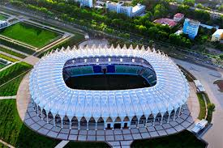
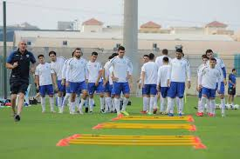
O‘qing. Tinglang.
Shu yurtda ulga’yib,bilim olganmiz
Jo’jani kuzda sanaydilar
Ona Vatanimiz bilan faxrlanishimiz kerak
Shahrimiz yanada obobdonlashtirildi
Ilm olish ayb emas
Faqat va faqat oldinga intiling
Intizomga rioya qilinsin
Albatta ,so’zimning ustidan chiqaman
“Milliy” sport majmuasi o‘zining noyob me’moriy va muhandislik yechimi, betakror dizayni bilan poytaxtimiz ko‘rkiga ko‘rk qo‘shadi.
Eng zamonaviy talablar asosida barpo etilgan ushbu majmuada futbolchilar, murabbiylar, hakamlar, muxlislar uchun barcha sharoitlar va qulayliklar yaratilgan.

Slide 18
“Xotira mashqi” usuli
Eslab qoling!
malakali – oпытный
izchil – последовательный
muxlislariga – фанатам
ko‘rkiga ko‘rk qo‘shadi – придаёт красоту

Slide 19
“Xotira mashqi” usuli
Eslab qoling!
betakror – неповторимый
murabbiylar – преподаватели
sharoitlar – условия
hakamlar – члены жюри

Slide 20
Matn yuzasidan savollar
1. Mustaqilligimizning 21 yilligi arafasida Toshkent shahrida
qanday majmua qurildi?

Slide 21
Matn yuzasidan savollar
Futbol sport turini rivojlantirish maqsadida qanday ishlar
qilinmoqda?

Slide 22
Matn yuzasidan savollar
3. Yana qanday sport majmualari qurilmoqda?

Slide 23
Mustaqil bajarish uchun topshiriq
2. “Men yoqtirgan sport turi” mavzusida kichik matn yozing.

Slide 24
E’tiboringiz uchun rahmat!

